Slide 1
Мультиформатный центр развития и отдыха «Новое дыхание». Создание анимационных роликов как средство реабилитации
ГБССУ СО ГПВИ «Жирновский психоневрологический интернат»

Slide 2
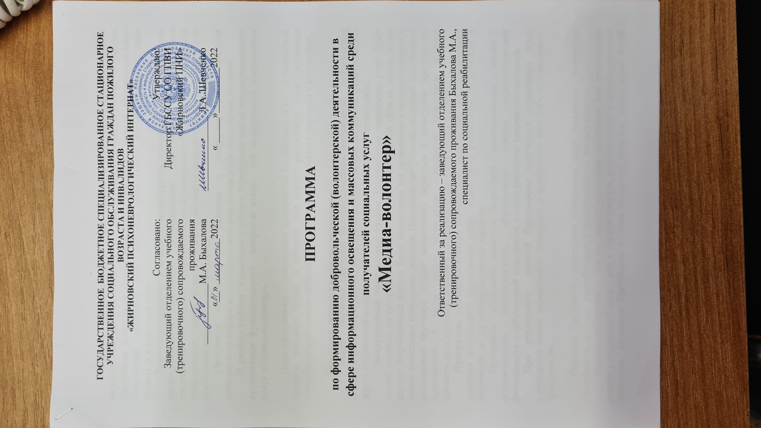
Программа отделения учебного
(тренировочного) сопровождаемого проживания

Slide 3

ГБССУ СО ГПВИ
«Жирновский ПНИ».
Победитель конкурса

Slide 4
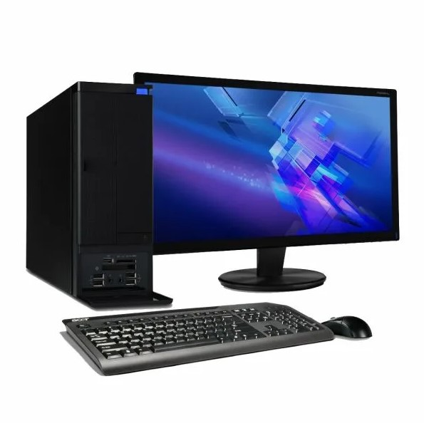
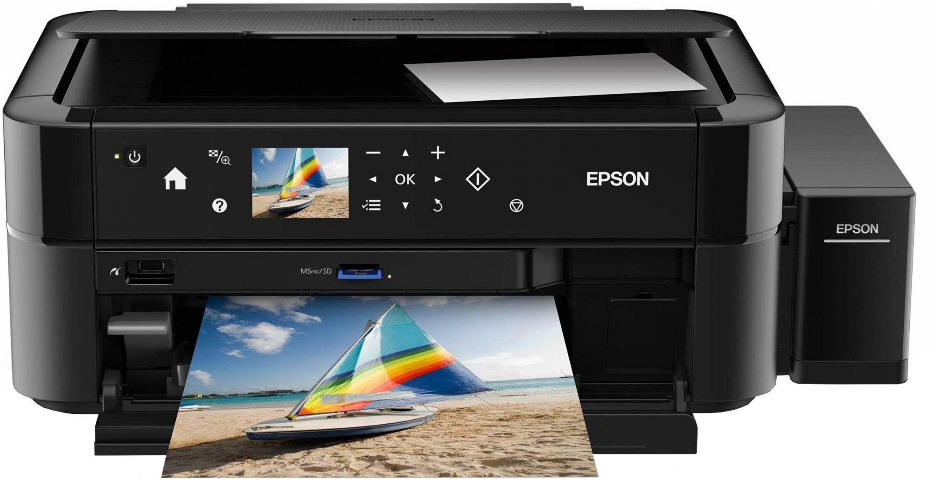
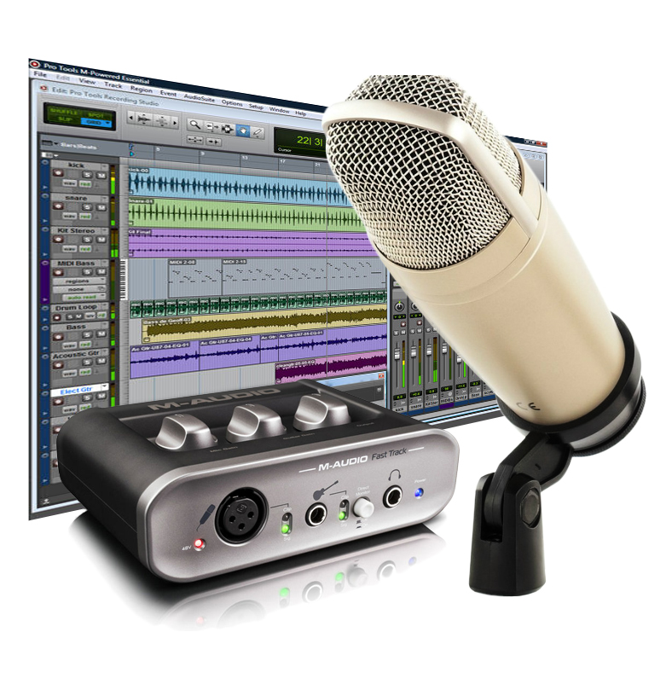
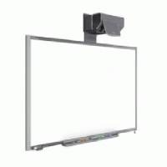
Оборудование

Slide 5
Цель проекта и задачи
создание условий для охвата получателей социальных услуг единой созидательной территорией для вовлечения граждан в творческий процесс, реализация их потенциала.
Задачи-
Обеспечить креативный подход к изучению новых форм творчества;
Приобщить проживающих к использованию творческого потенциала в рамках проводимых мероприятий;
Способствовать снижению психоэмоционального напряжения.

Slide 6
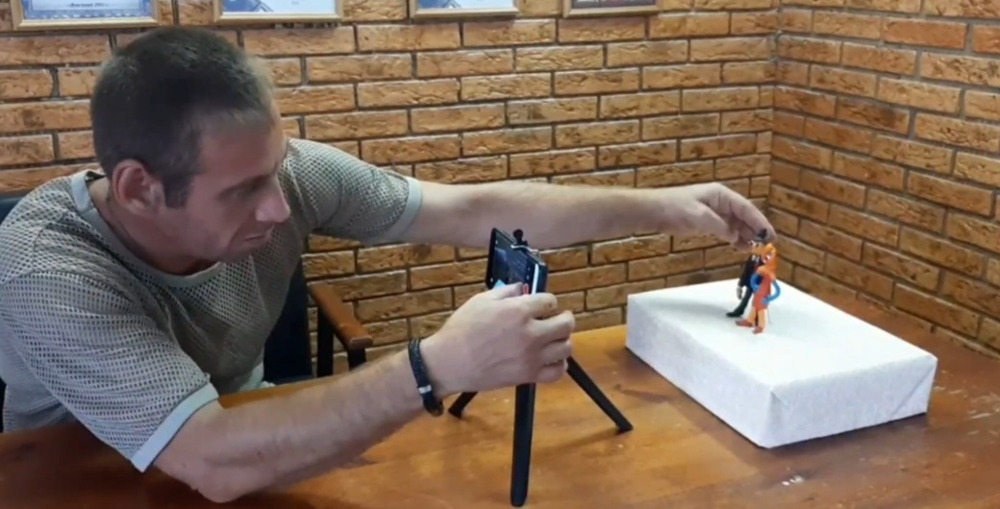
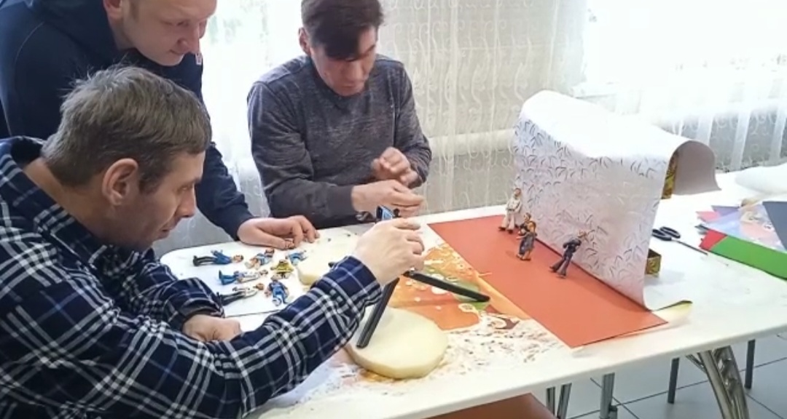
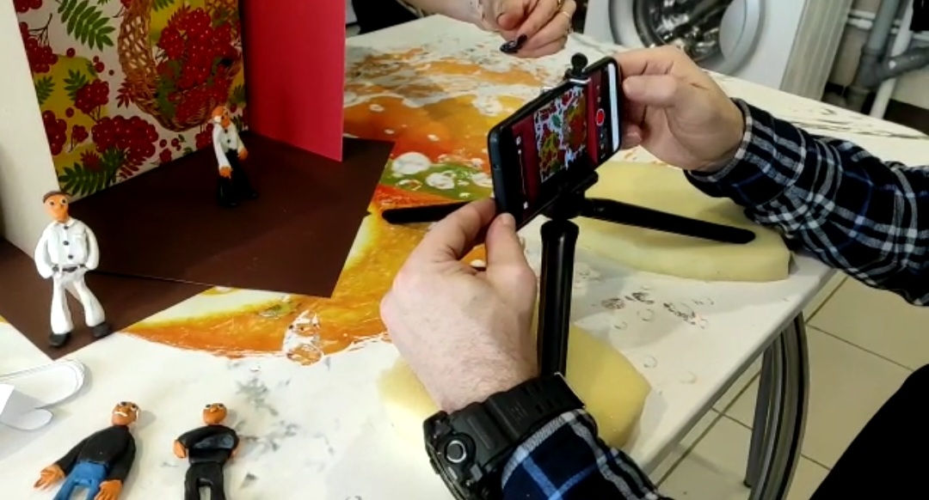
Работа в мультстудии

Slide 7
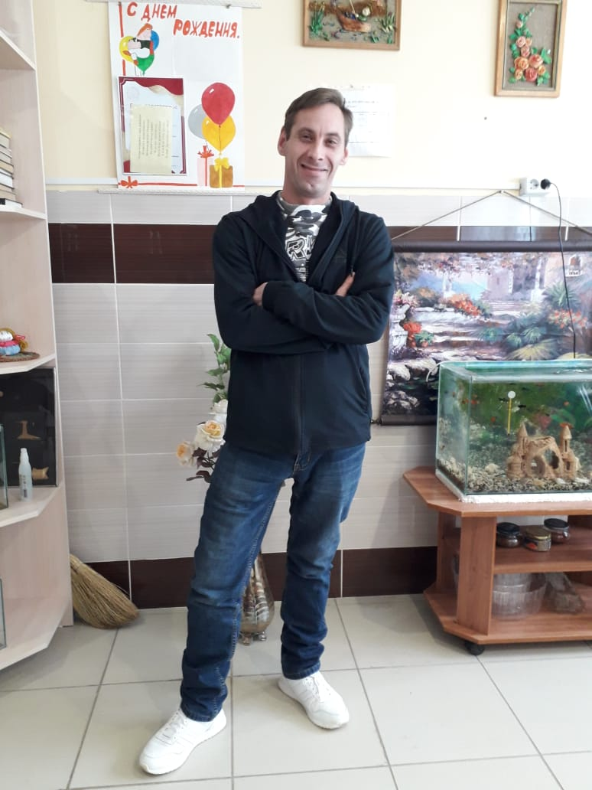
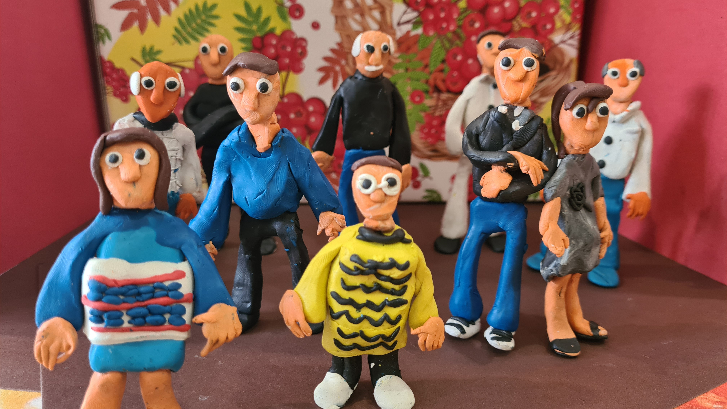
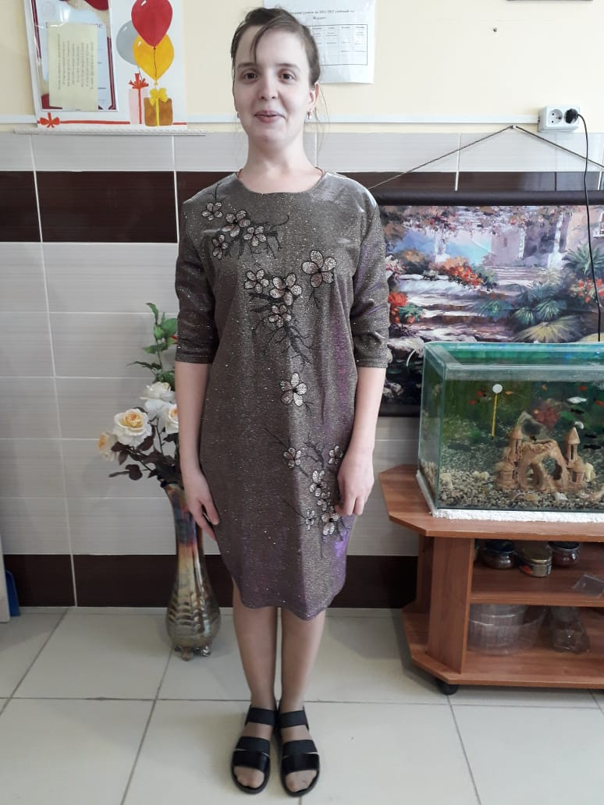
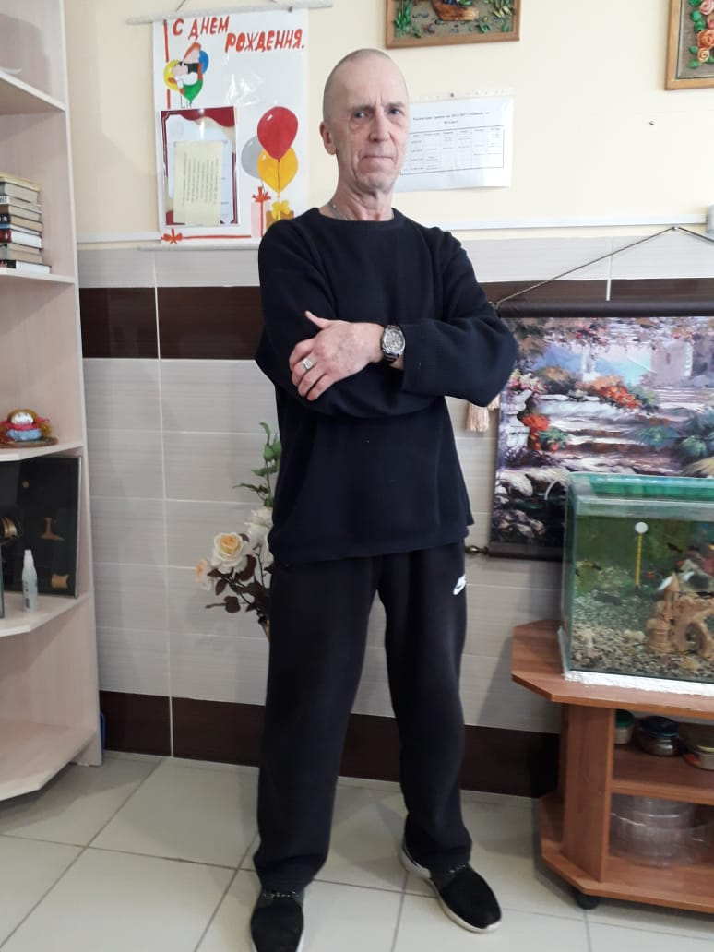
Герои мультипликационных роликов

Slide 8
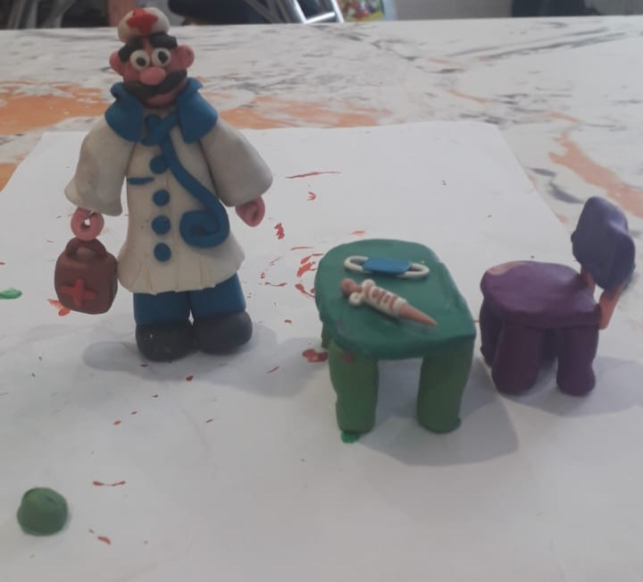
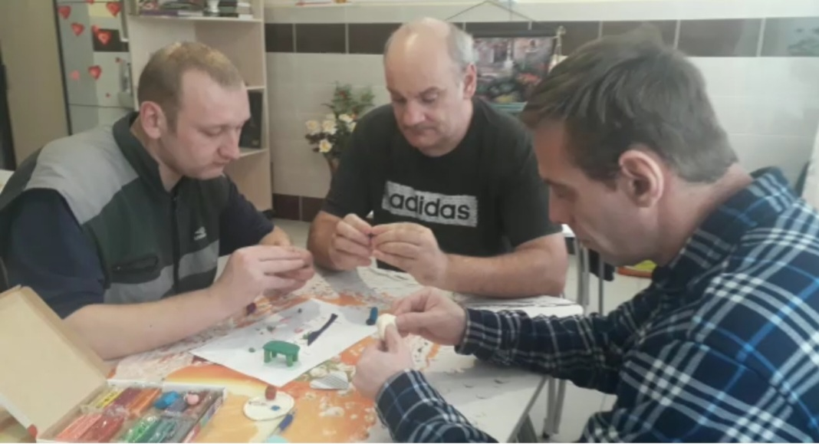
Работа по созданию героев

Slide 9
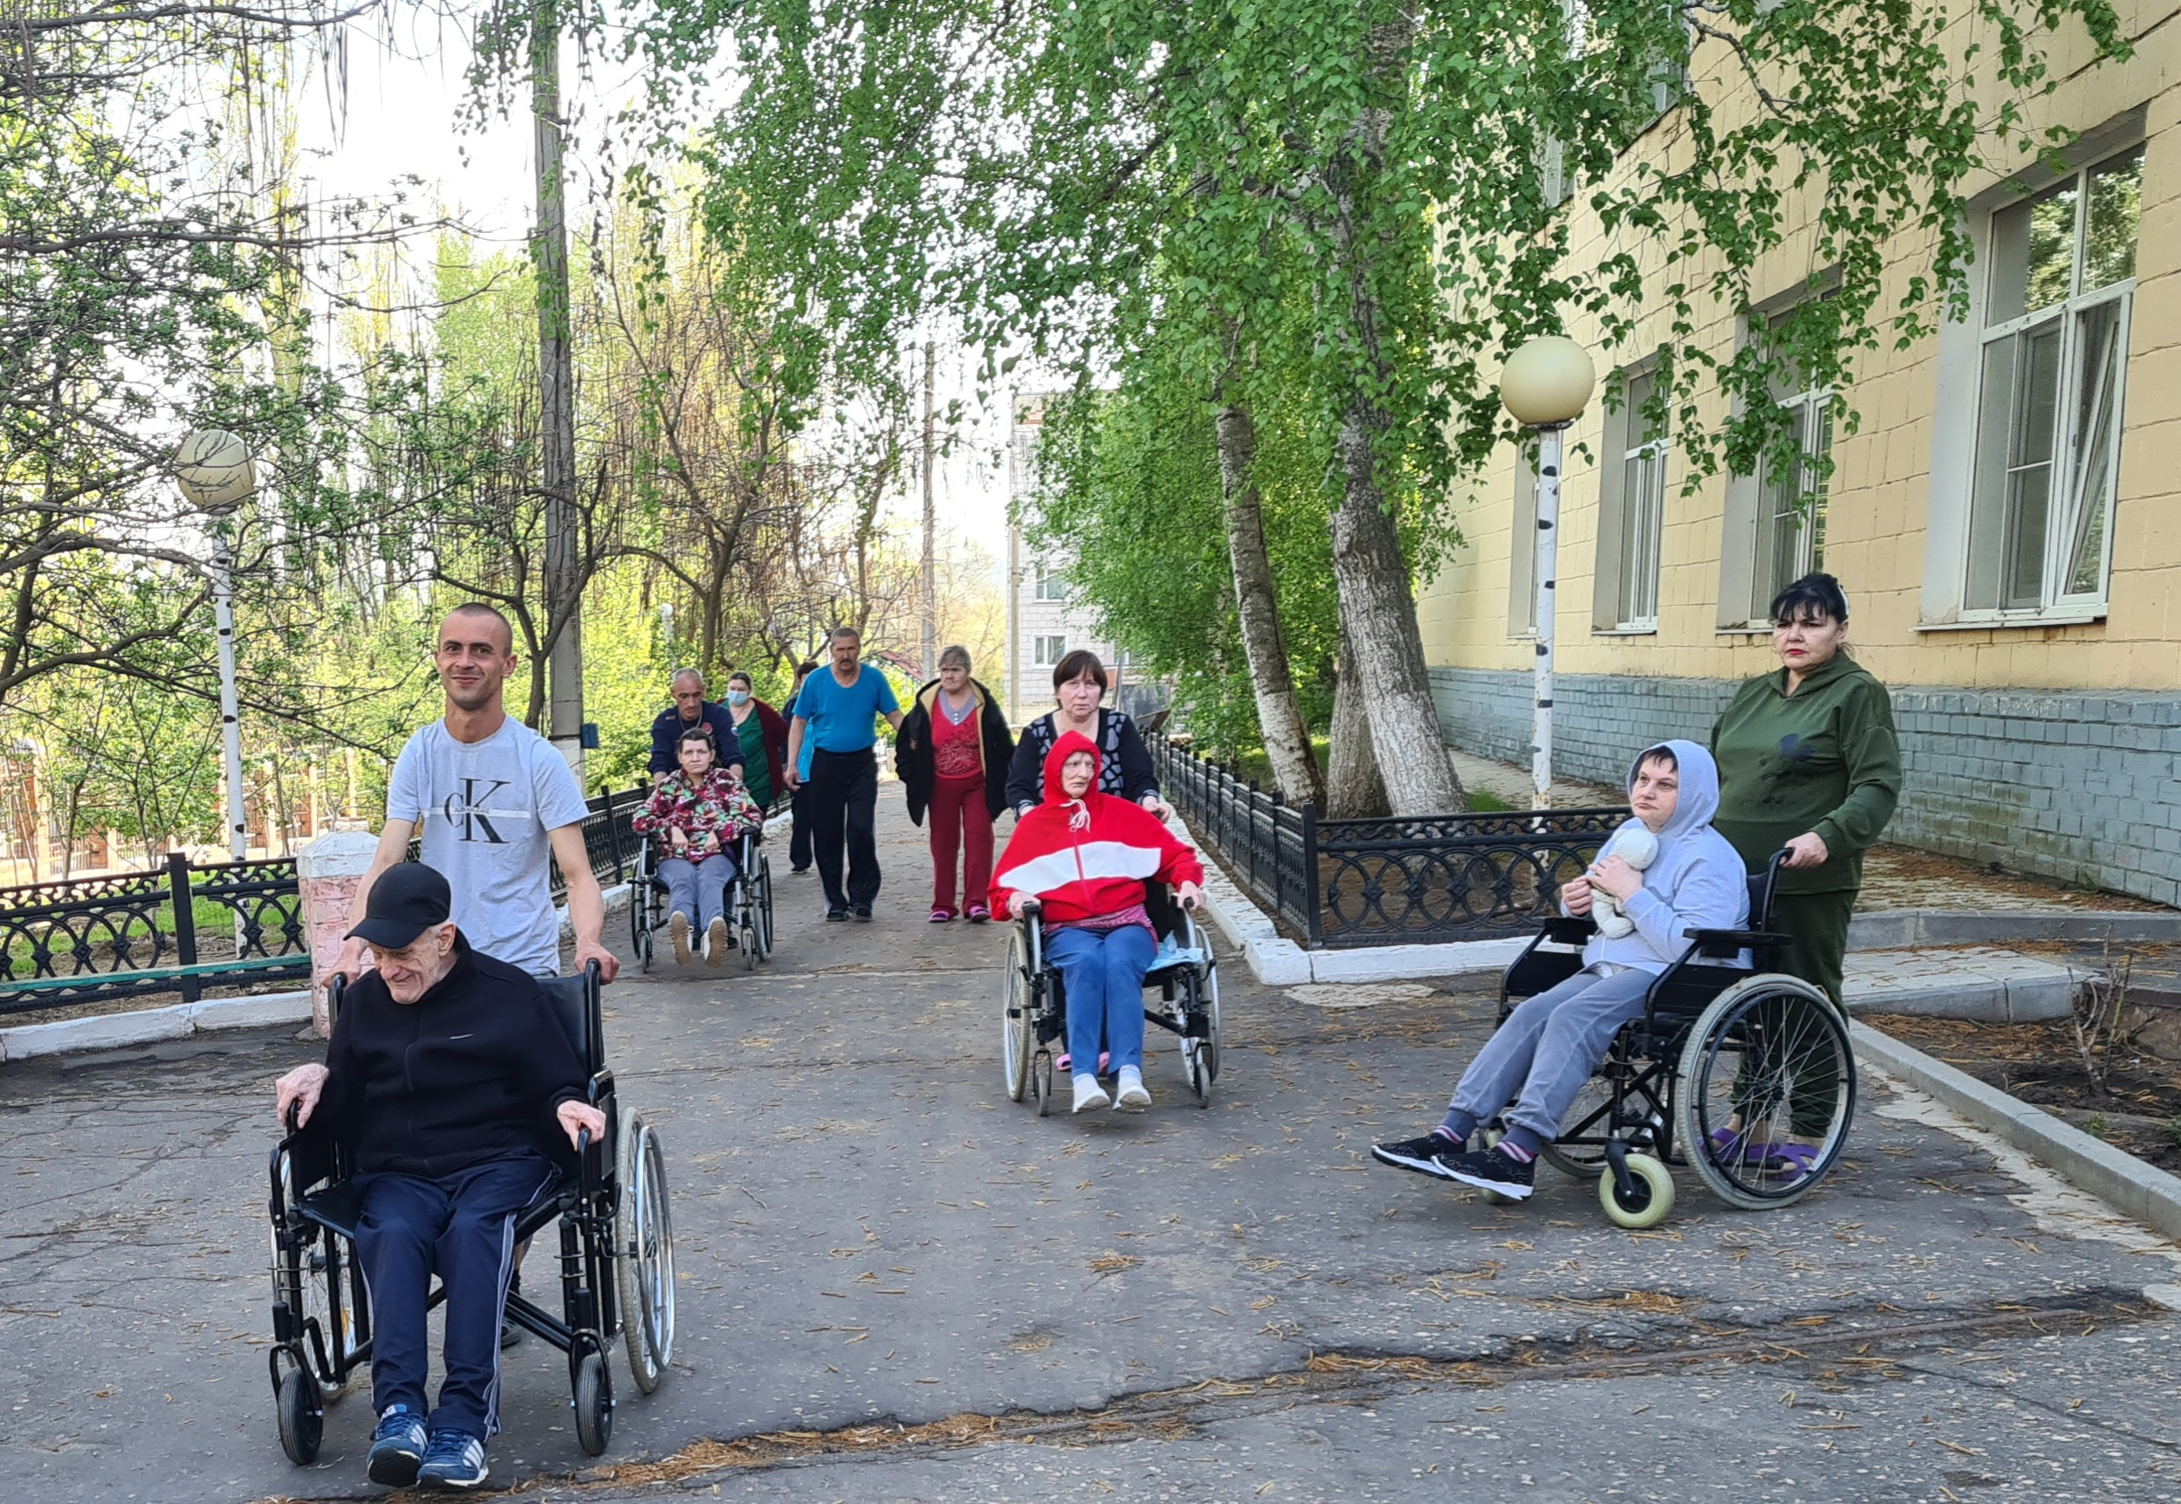
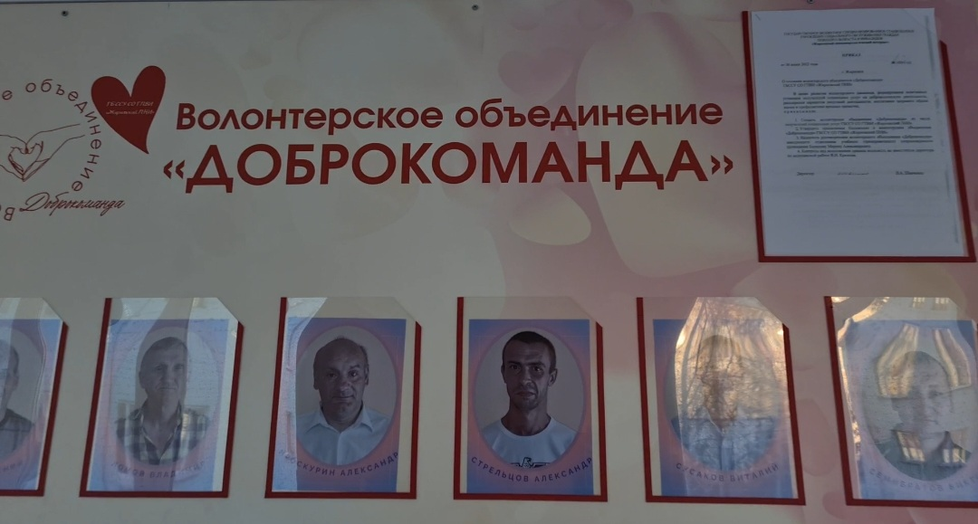
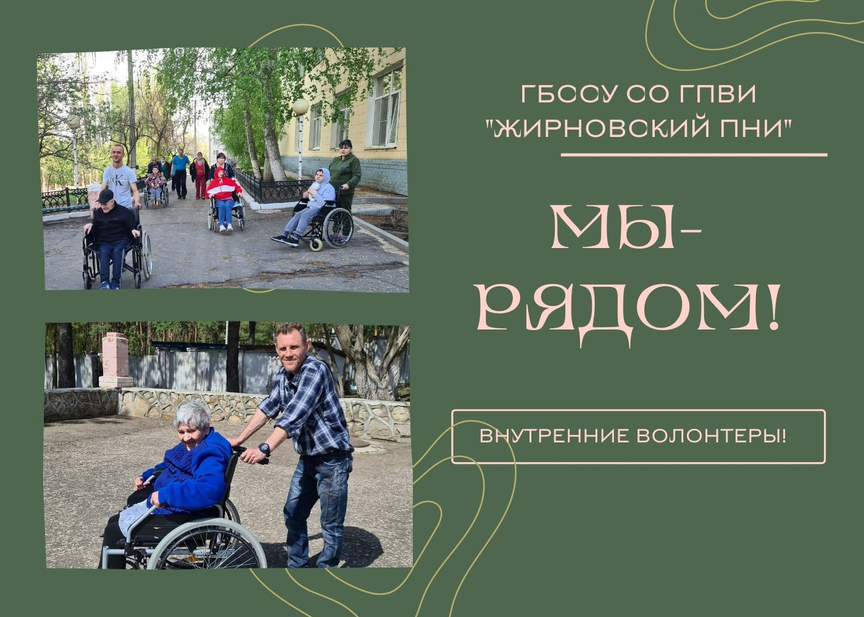
Волонтерское объединение «Доброкоманда»

Slide 10
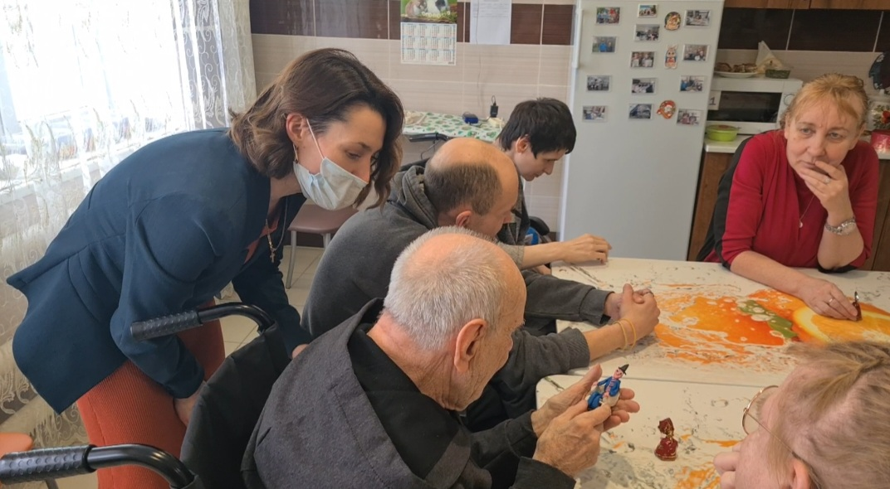
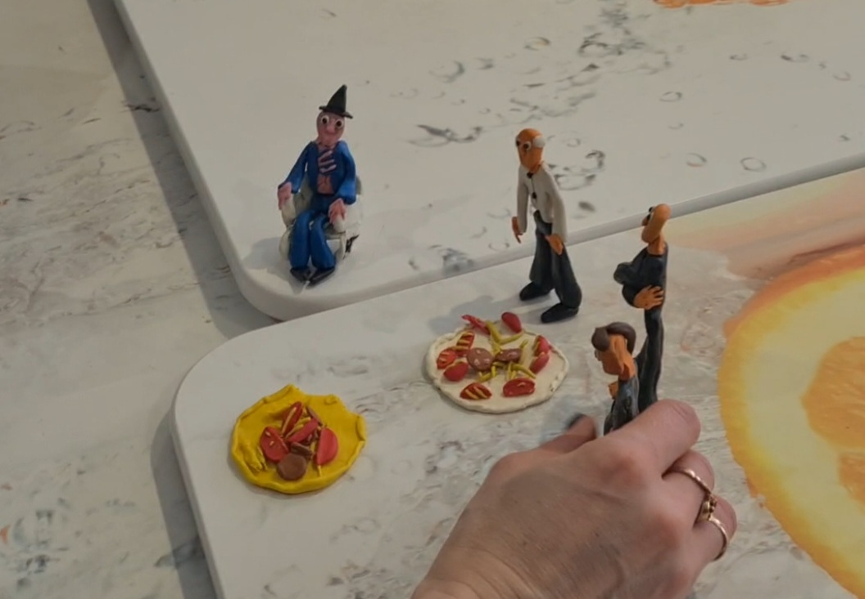
Совместное мероприятие отделений учебного (тренировочного) сопровождаемого проживания и отделения интенсивного ухода
Ролик День пиццы

Slide 11
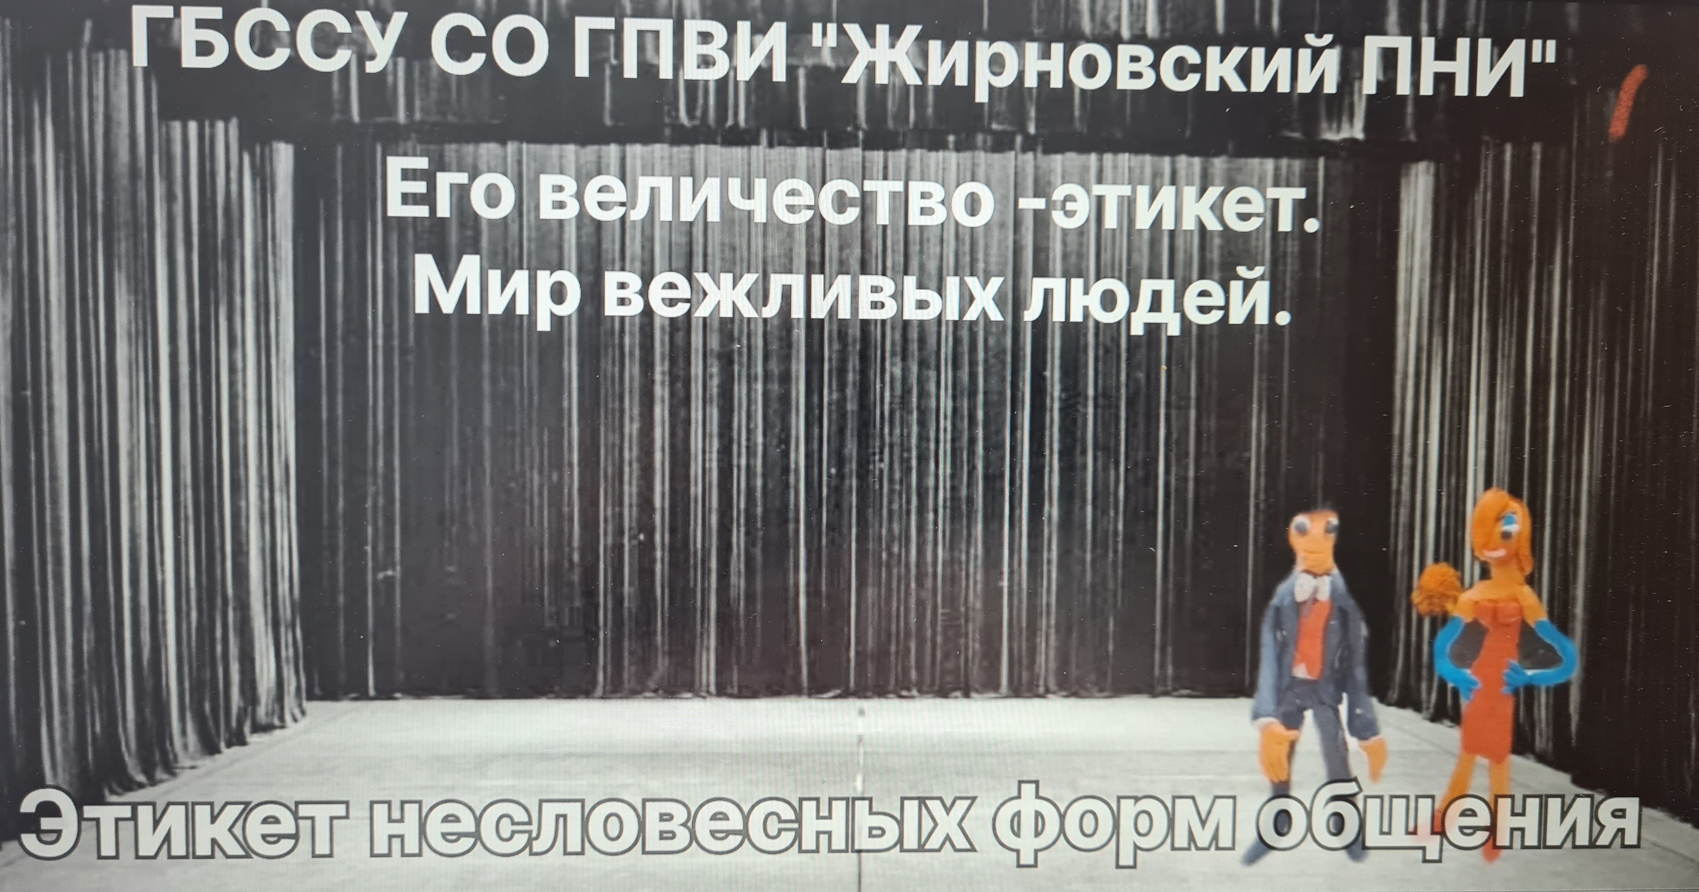
Областной творческий конкурс «Его величество – этикет» Номинация «Мир вежливых людей»
Ролик этикет

Slide 12
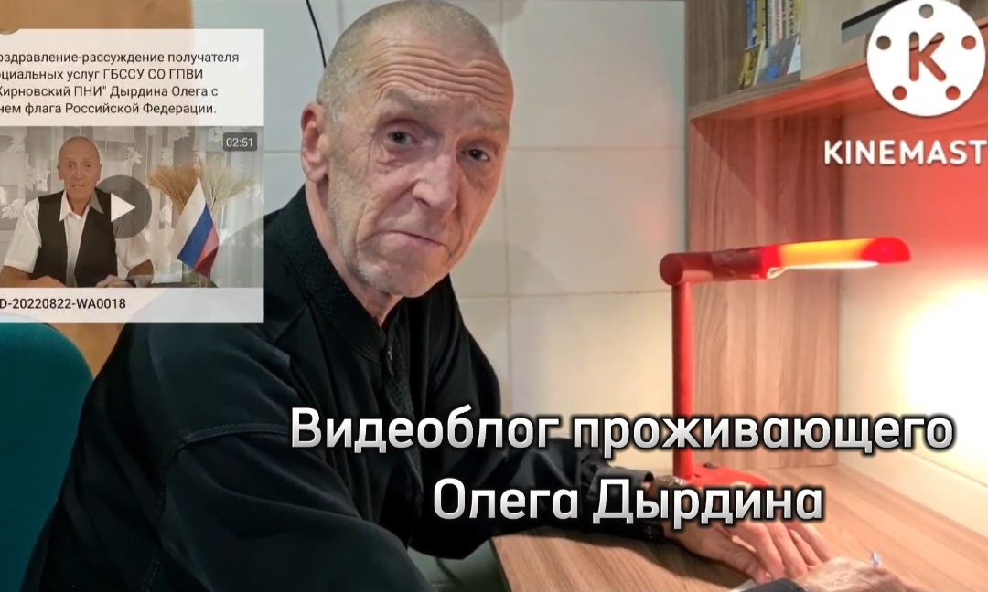
Видеоблог получателя социальных услуг Олега Дырдина

Slide 13
Результат
В результате совместной деятельности специалистов и получателей социальных услуг получается мультипликационный фильм.
Мультипликационные фильмы создаются не для развлечения, а дают определенный профилактический эффект.
Мультипликационная терапия – это синтез методов коллективной деятельности, анимационных технологий, которые в совокупности дают положительный эффект в социальной реабилитации подопечных.
Мультипликация =реабилитация

